Slide 1
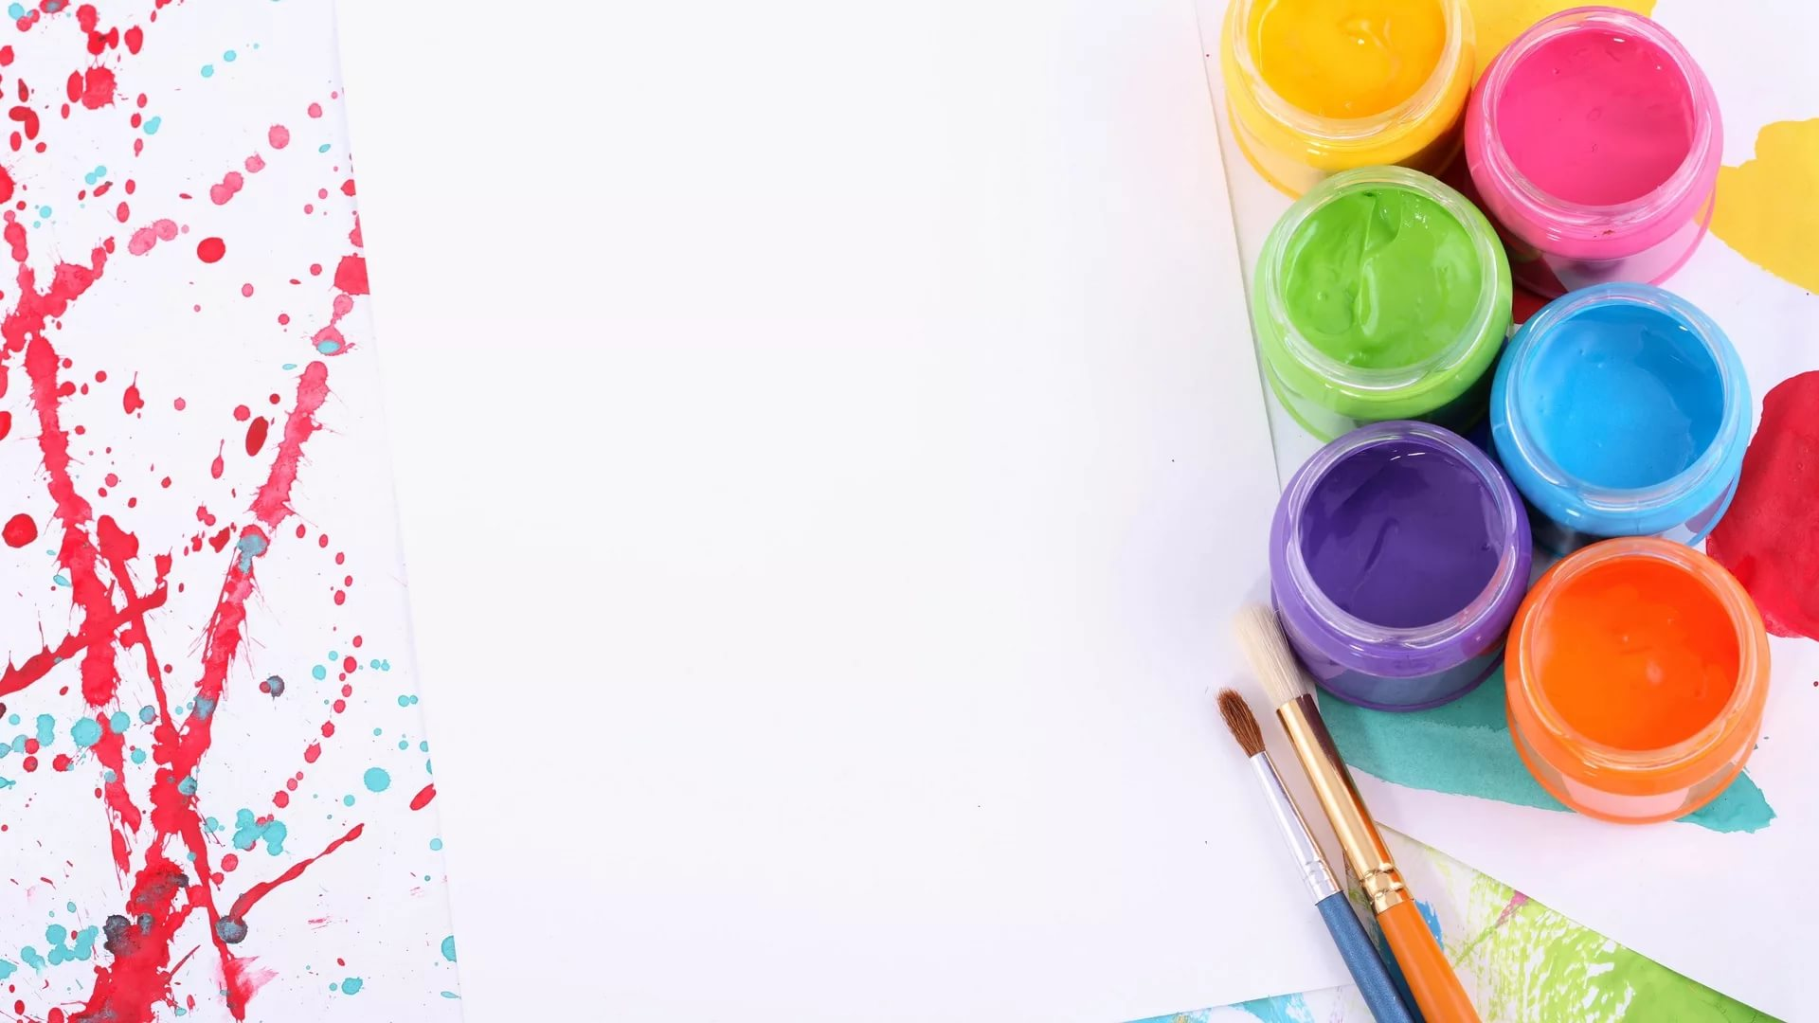
МАДОУ Детский сад №40, г. Иркутск
Тема: «Краска и цвет»
Мастер класс «Нетрадиционные техники рисования с детьми младшего дошкольного возраста»
Подготовили воспитатели:
Якимова М.А
Коломенчук Л.С.

Slide 2
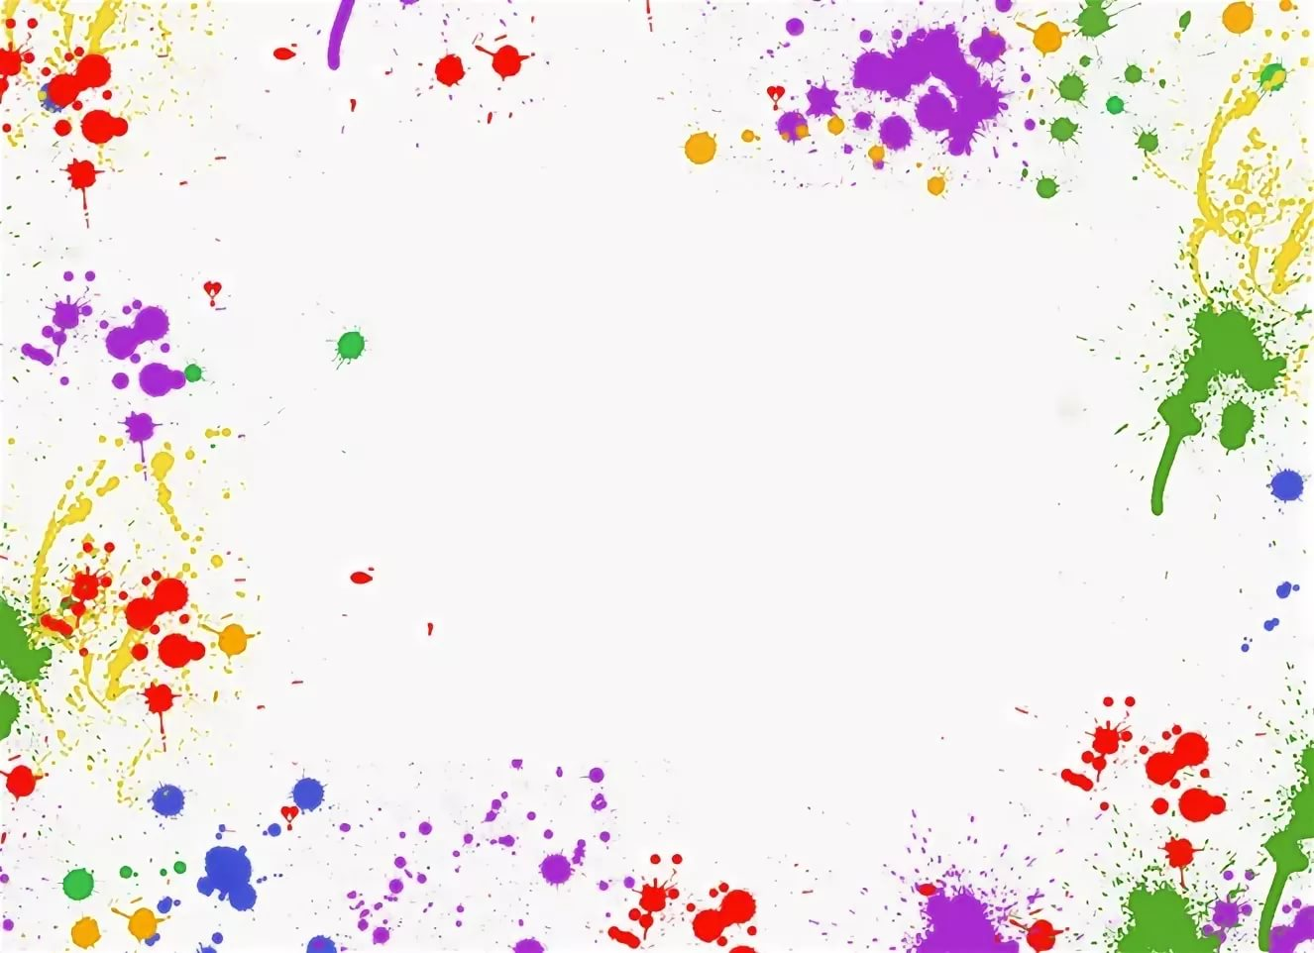
Цель: Привлечь внимание родителей к ценности изобразительного творчества детей.
Задачи:
Познакомить родителей с нетрадиционными техниками рисования для детей младшего возраста, научить использовать знания и умения в работе с детьми в домашних условиях, рассказать о необходимости совместной деятельности в продуктивной и другой творческой работе.
2. Формировать у родителей умение организовывать совместную творческую деятельность детьми младшего дошкольного возраста через использование нетрадиционных техник рисования.
3. Предложить варианты создания материальной базы для творческой деятельности детей в домашних условиях.

Slide 3
Учитывая возрастные особенности детей , для нетрадиционного рисования рекомендуется использовать особенные техники и приёмы:
1. Рисование пальчиками.
2. Рисование ватными палочками.
3. Рисование с использованием поролона.
4. Рисование ладошками.

Slide 4
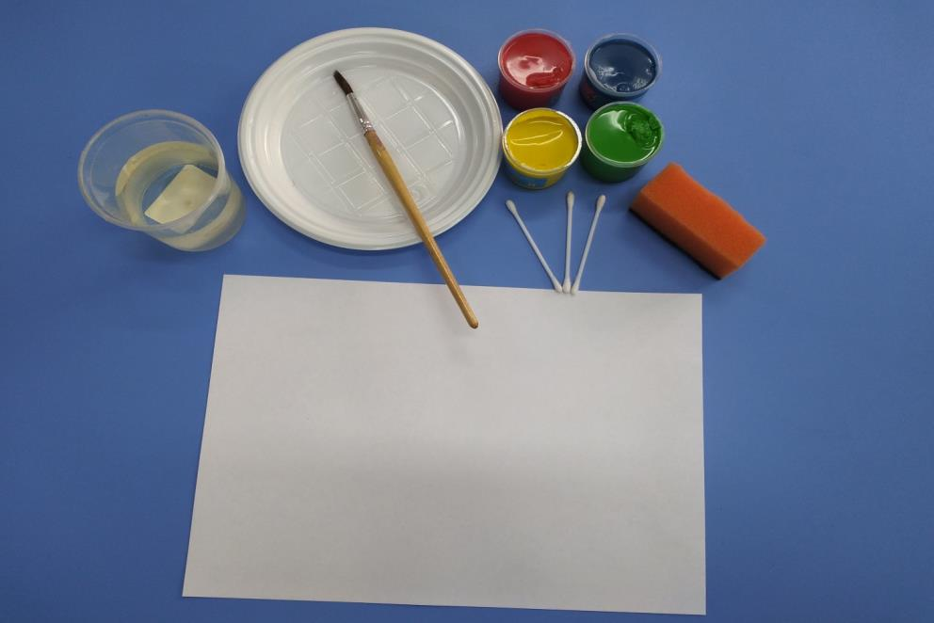
Материалы для рисования: бумага, гуашь, кисточка, поролон (губка), ватные палочки, стаканчик с водой, салфетка.

Slide 5
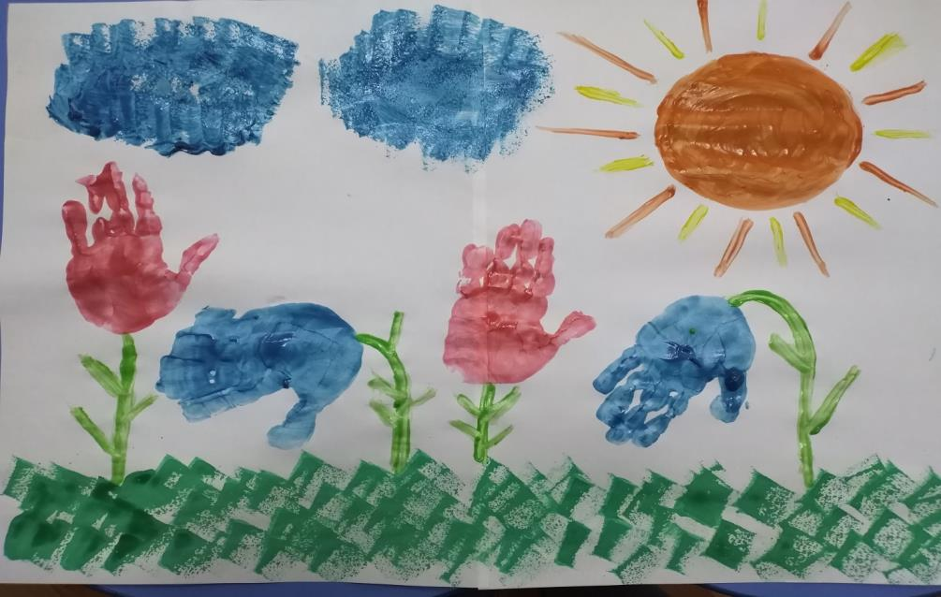
Давайте с вами представим, что мы - волшебники, и попробуем окунуться с ребёнком в удивительный мир детства. Будем рисовать «Солнечную поляну».

Slide 6
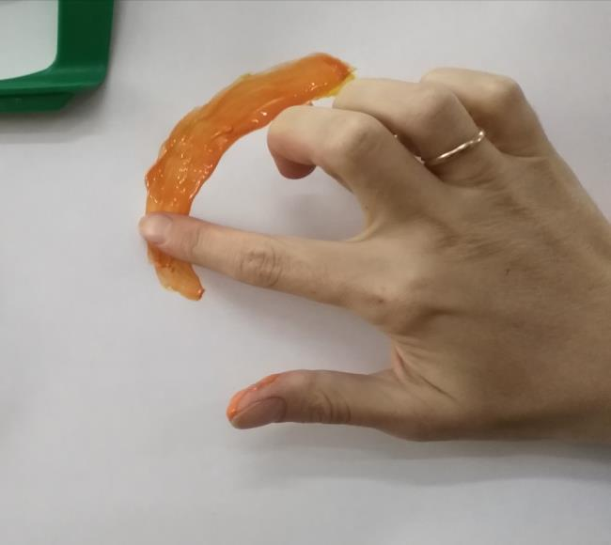
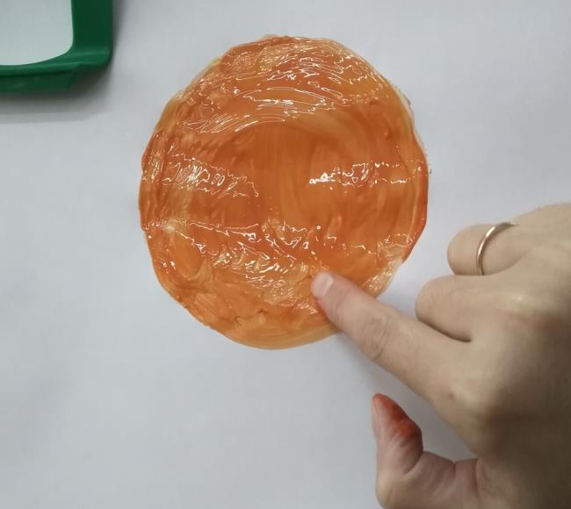
1 этап: Смешиваем краски для солнышка, красный и жёлтый, чтоб получить оранжевый цвет. Способ получения изображения: ребёнок опускает в гуашь пальчик и рисует круг, и раскрашивает.

Slide 7
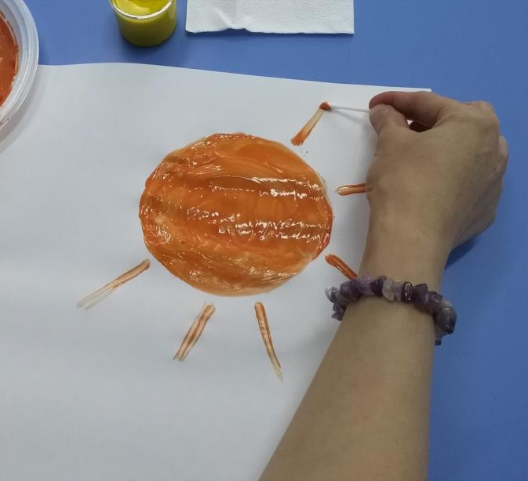
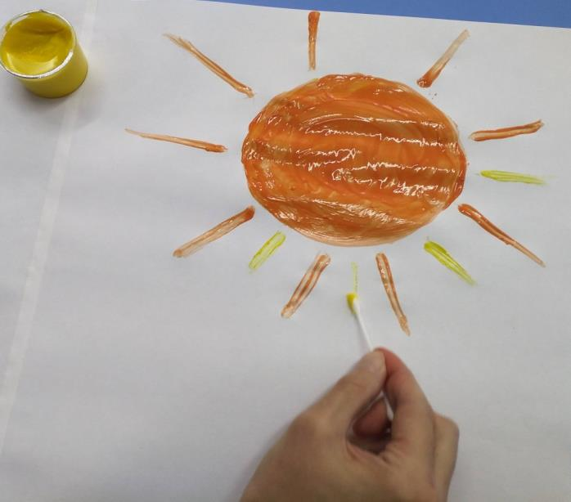
Лучики рисуем ватными палочками. Для этого метода достаточно взять ватную палочку, опускаем ватную палочку в краску и точным движением наносим лучики, они могут быть длинными и короткими.
Солнышку нужно много лучиков, чтобы всех-всех обогревать, ярким светом осветить!

Slide 8
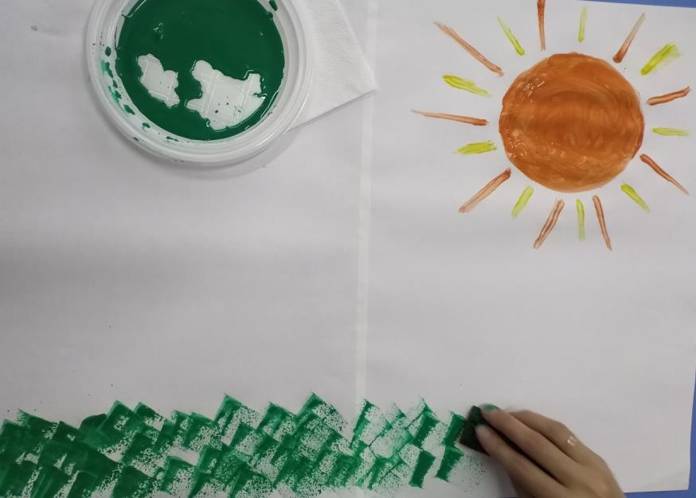
Теперь нарисуем облака и зелёную травку, с использованием поролона, что позволит нам передать шероховатость изображаемого, пушистость и объёмность.
Способ получения изображения: ребёнок прижимает поролон к штемпельной подушке с краской и наносит оттиск на бумагу.

Slide 9
Давайте немножко отдохнём, сделаем пальчиковую гимнастику:
Наши руки как цветочки,
Пальчики, как лепесточки.
Солнце просыпается,
Цветочки раскрываются,
В темноте они опять
Будут очень крепко спать!
Отдохнули, а теперь мы нарисуем с вами цветок ладошкой, это будет тюльпан, а если оставить отпечаток ладошкой вниз, то получится красивый колокольчик.

Slide 10
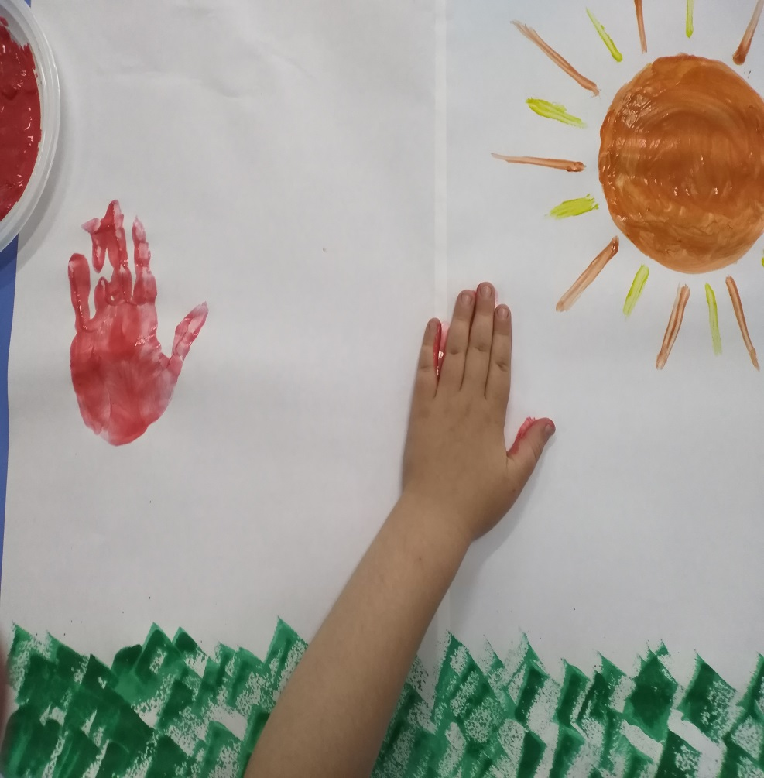
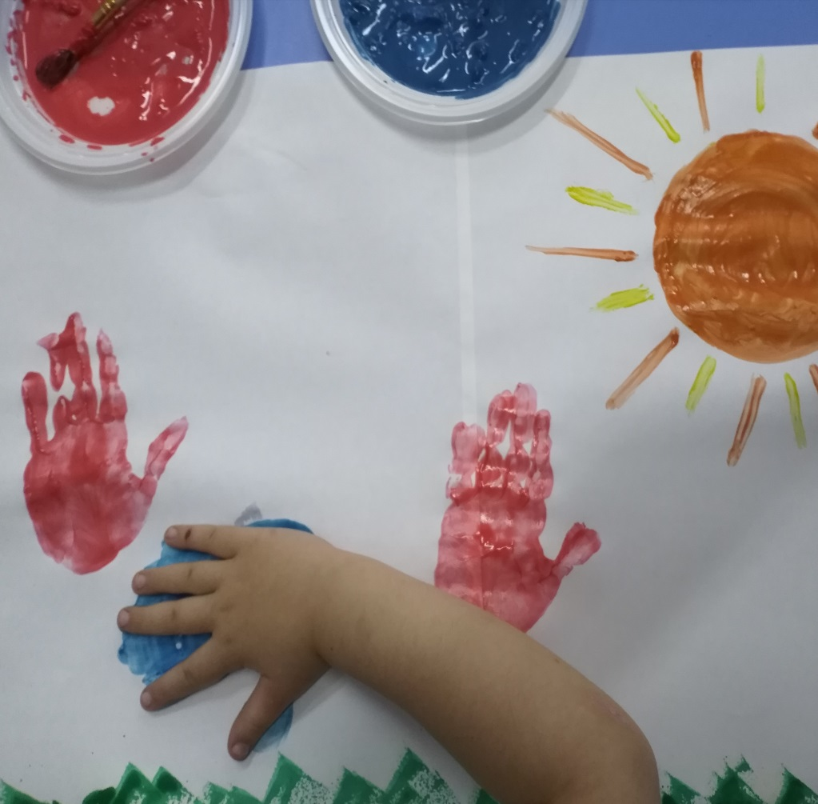
Способ получения изображения: ребёнок опускает в гуашь ладошку и делает отпечаток на бумаге. Рисуют и правой и левой рукой, окрашенными разными цветами.

Slide 11
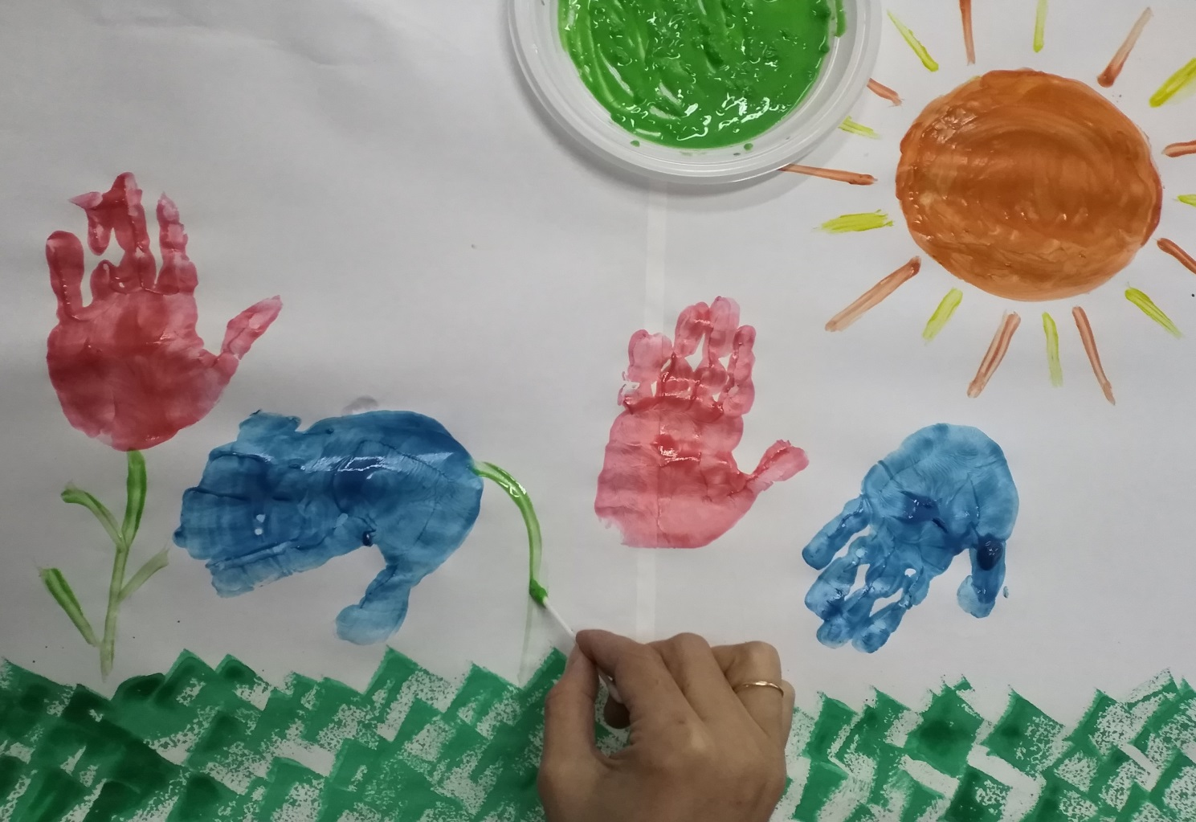
Какие красивые цветочки у нас получились! А теперь дорисуем ватной палочкой стебельки и листочки.

Slide 12
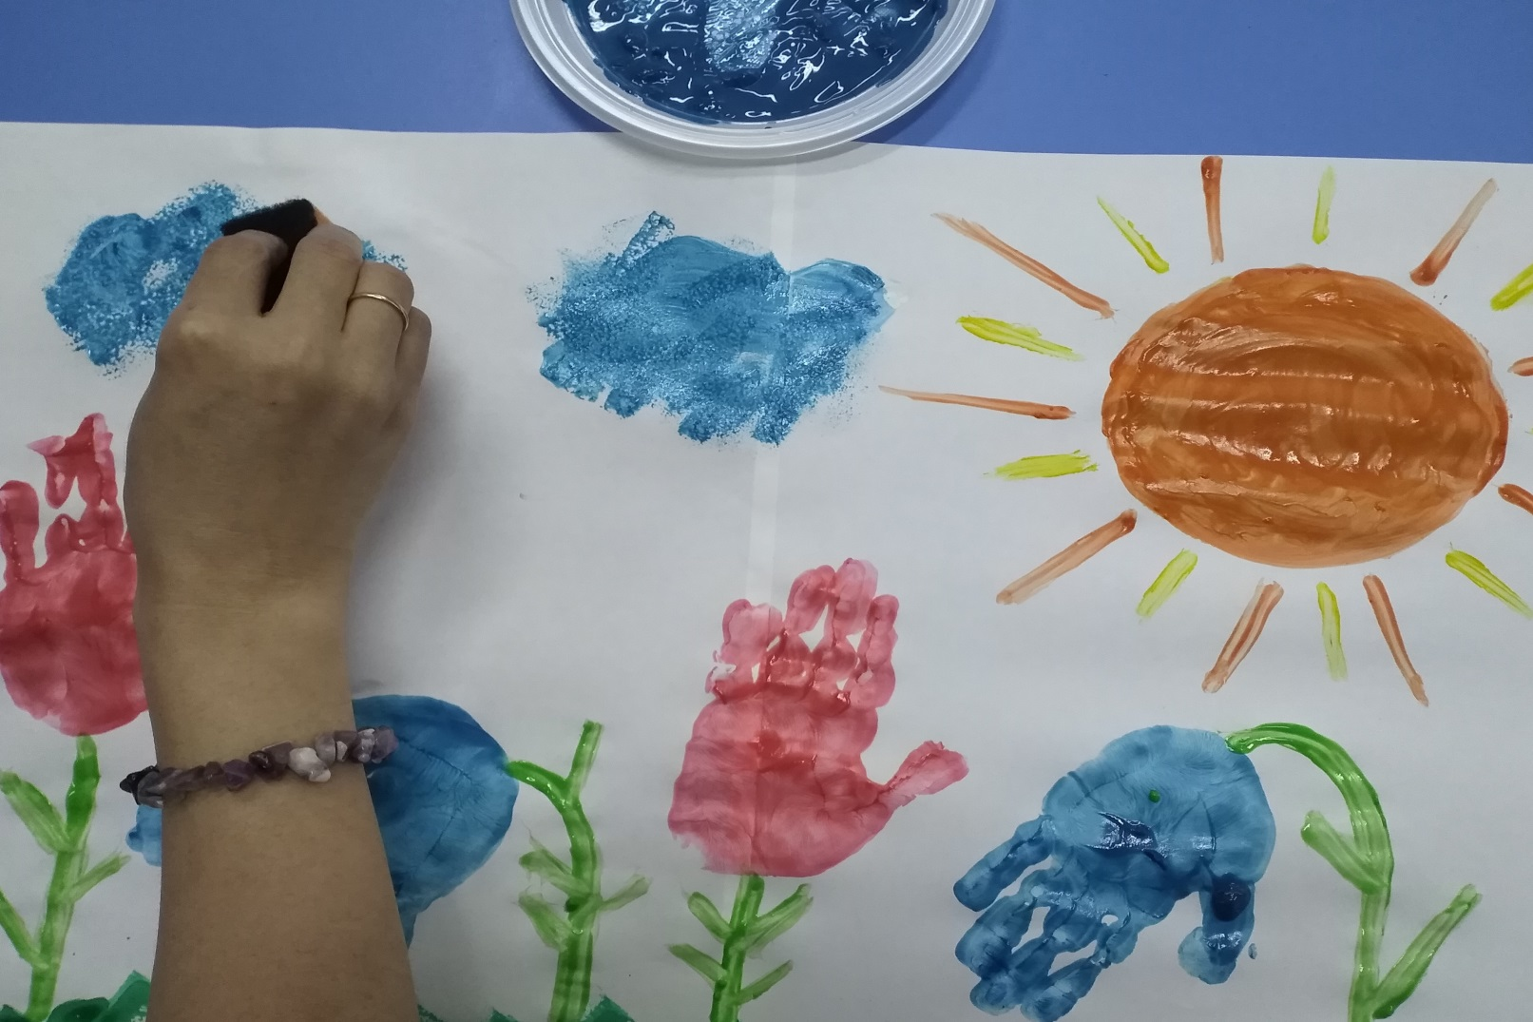
Добавим с помощью поролона облака

Slide 13
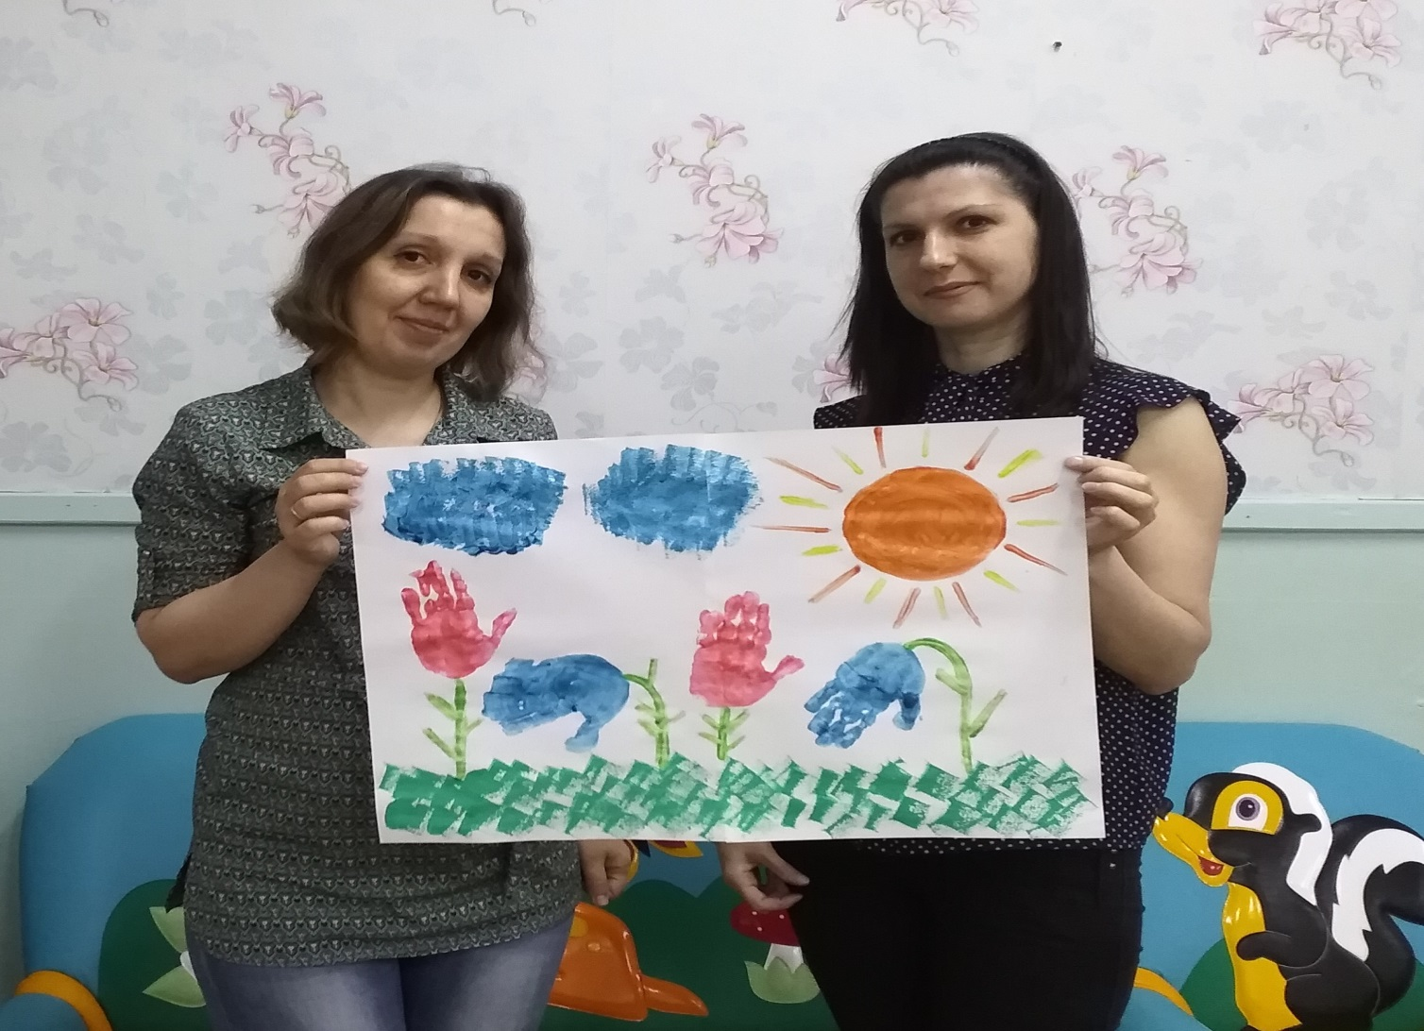
Какая красота! Какая у нас получилась сказочная, волшебная «Солнечная поляна»!

Slide 14
, Таким образом, использование нетрадиционных техник рисования в работе с детьми – это огромная возможность для детей думать, пробовать, искать, экспериментировать и самое главное развивать.
Уважаемые родители! На заключительном этапе мастер класса мы хотим Вам предложить эти строки великого педагога В.А. Сухомлинского.
«Истоки способностей и дарования детей на кончиках пальцев. От пальцев, образно говоря, идут тончайшие нити – ручейки, которые питают источник творческой мысли. Другими словами, чем больше мастерства в детской руке, тем умнее ребенок»

Slide 15
Спасибо за внимание!

